Slide 1
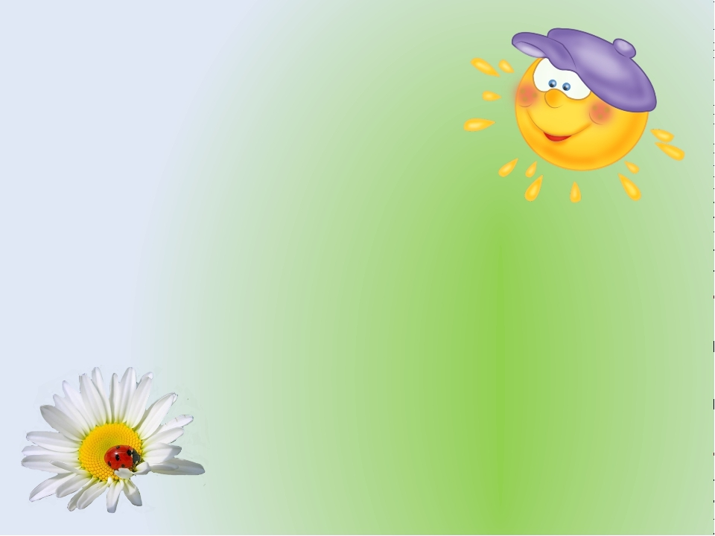
МБДОУИЛ детский сад «Улыбка»
Обобщение опыта работы по теме: «ИСПОЛЬЗОВАНИЕ ЗДОРОВЬЕСБЕРЕГАЮЩИХ ТЕХНОЛОГИЙ
В КОРРЕКЦИОННО-РАЗВИВАЮЩЕЙ РАБОТЕ
УЧИТЕЛЯ-ЛОГОПЕДА
С ДЕТЬМИ ДОШКОЛЬНОГО ВОЗРАСТА»
Учитель- логопед Букина Е.Ю
2022г

Slide 2
Здоровьесберегающая технология – это система мер,
включающая взаимосвязь и взаимодействие всех
факторов образовательной среды, направленных
на сохранение здоровья ребенка на всех этапах его
обучения и развития.
Цель здоровьесберегающих технологий – обеспечить дошкольнику возможность сохранения здоровья, сформировать у него необходимые знания, умения и навыки по здоровому образу жизни, научить использовать полученные знания в повседневной жизни.
Основные задачи здоровьесберегающих технологий в дошкольном образовании по ФГОС:
• сохранение уровня здоровья и подбор пошагового увеличения уровня здоровья воспитанников;
• создание обстановки для комплексного психофизиологического развития ребёнка;
• обеспечение комфортных условий жизни на протяжении всего времени нахождения ребёнка в детском саду.

Slide 3
ПРИНЦИПЫ «ЗДОРОВЬЕСБЕРЕГАЮЩИХ ТЕХНОЛОГИЙ»
принцип «Не навреди! »;
принцип сознательности и активности;
принцип непрерывности здоровьесберегающего процесса;
принцип систематичности и последовательности;
принцип доступности и индивидуальности;
принцип всестороннего и гармоничного развития личности;
принцип системного чередования нагрузок и отдыха;
принцип постепенно наращивания оздоровительных воздействий;
принцип возрастной адекватности здоровьесберегающего процесса.

Slide 4
Модель использования
здоровьесберегающих технологий в ДОУ
Музыкальный
руководитель
Совместная работа
по использованию здоровьесберегающих технологий всех педагогов ДОУ
Учитель-
логопед
Воспитатели

Slide 5
Виды здоровьесберегающих технологий
Технологии сохранения и стимулирования здоровья | Технологии обучения здоровому образу жизни | Коррекционные технологии
динамические паузы, подвижные и спортивные игры, ритмопластика, релаксация, технологии эстетической направленности, гимнастика пальчиковая, гимнастика для глаз, гимнастика дыхательная, гимнастика бодрящая, гимнастика корригирующая, гимнастика ортопедическая. | ООД в образовательной области «Физическая культура», проблемно-игровые (игротреннинги и игротерапия), коммуникативные игры, самомассаж, точечный самомассаж, биологическая обратная связь (БОС). | арттерапия, технологии музыкального воздействия, сказкотерапия, технологии воздействия цветом, технологии коррекции поведения, психогимнастика, фонетическая и логопедическая ритмика.

Slide 6
Организация коррекционно-развивающей работы с использованием здоровьесберегающих технологий
Организация ООД с детьми с использованием здоровьесберегающих технологий
Накопление практического материала
Ознакомление педагогов ДОУ и родителей с комплексом оздоровительных мероприятий
Работа с родителями (консультации, практикумы, беседы)

Slide 7
Здоровьесберегающие технологии
Артикуляционная гимнастика
Пальчиковая гимнастика
Дыхательная гимнастика
Зрительная гимнастика
Психогимнастика
Развитие общей моторики
Кинезеологические упражнения
Развитие мелкой моторики
Самомассаж
Физминутки
Релаксация
Логоритмика
Биоэнергопластика
Пескотерапия
Сказкотерапия
Мнемотехника

Slide 8
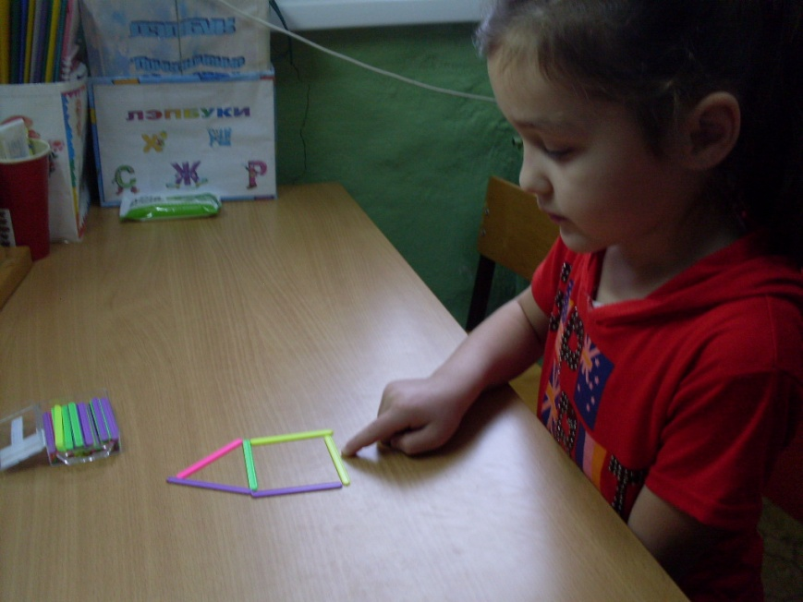
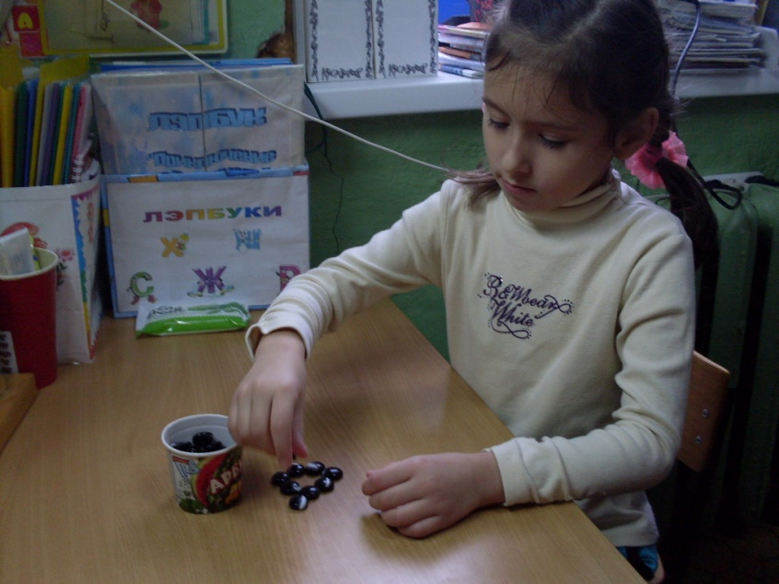
Развитие мелкой моторики

Slide 9
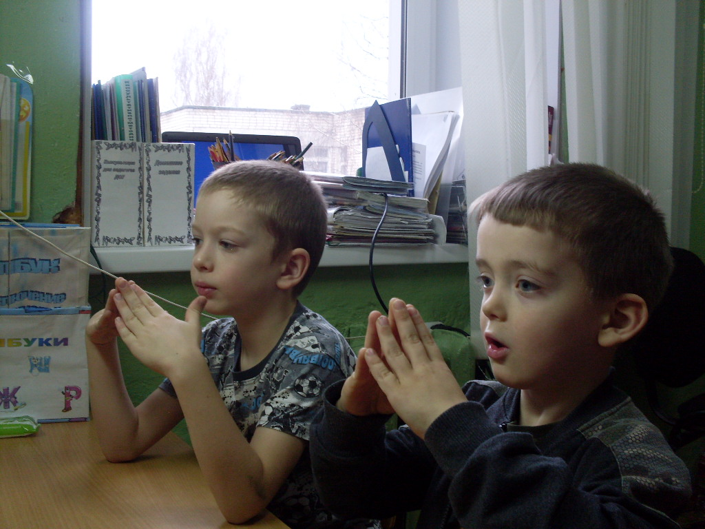
Пальчиковая гимнастика
- пальчиковые игры с мелкими предметами;
- пальчиковые игры со скороговорками;
- пальчиковые игры со стихами;
- пальчиковая гимнастика;
- пальчиковый алфавит;
- пальчиковый театр;
- театр теней.

Slide 10
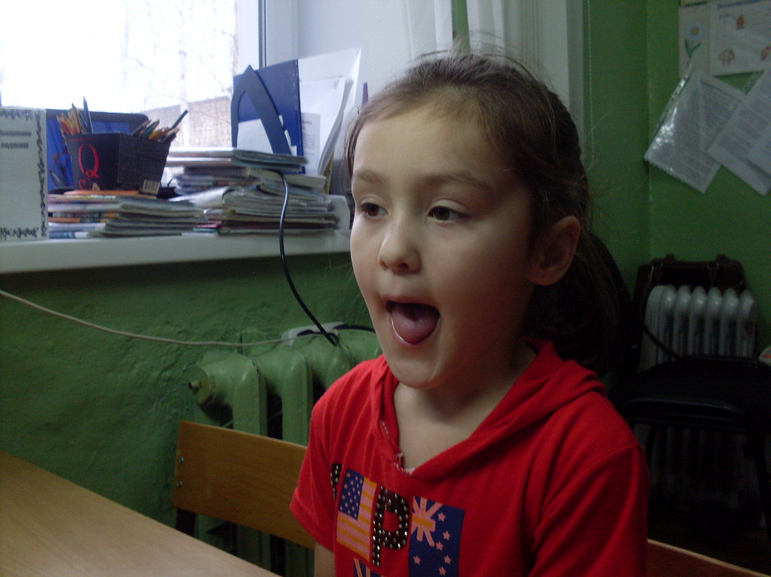
Артикуляционная
гимнастика
Упражнения артикуляционной гимнастики развивают гибкость и подвижность артикуляционного аппарата, необходимую для коррекции звукопроизношения.

Slide 11
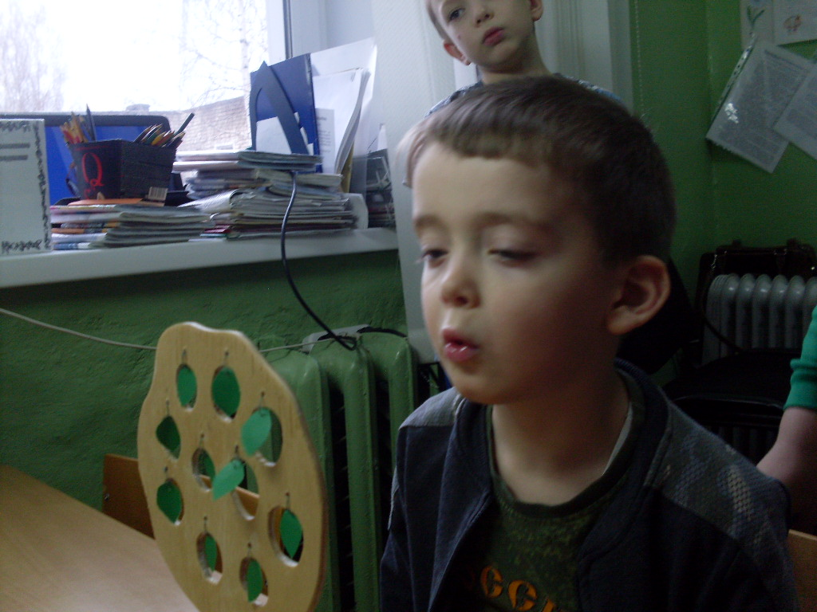
Дыхательная гимнастика
Дыхательные упражнения развивают продолжительный, равномерный выдох, формируют сильную воздушную струю, тренируют ситуативную фразовую речь.

Slide 12
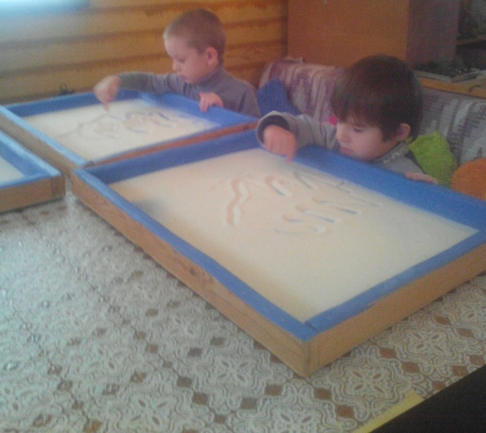
Физминутки
Использование физминуток направлено на нормализацию мышечного тонуса, исправление неправильных поз, запоминание серии двигательных актов, воспитание быстроты реакции на словесные инструкции.
Пескотерапия
Пескотерапия (sand-play) — игра с песком как способ развития ребенка.

Slide 13
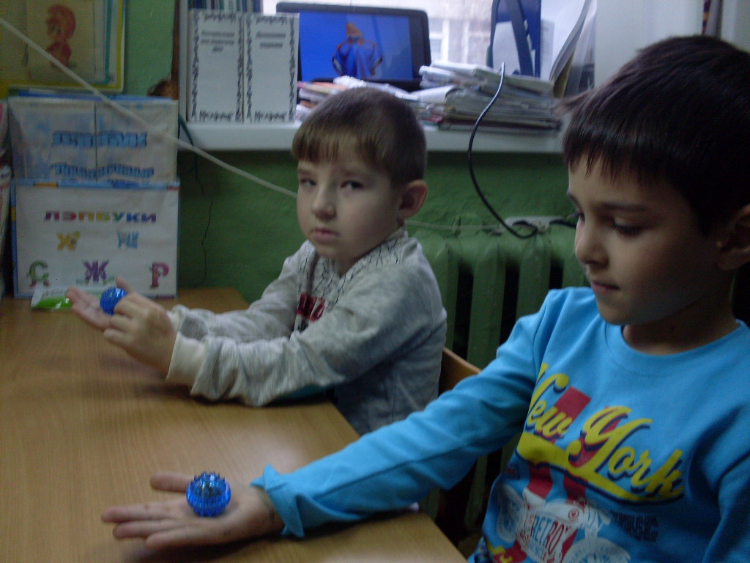
Массаж кистей рук
с помощью шарика Су-Джок
Су Джок терапия - это стимуляция высокоактивных точек соответствия всем органам и системам, расположенных на пальцах рук и стопах при помощи различных приспособлений (шарики, массажные мячики, грецкие орехи, колючие валики).

Slide 14
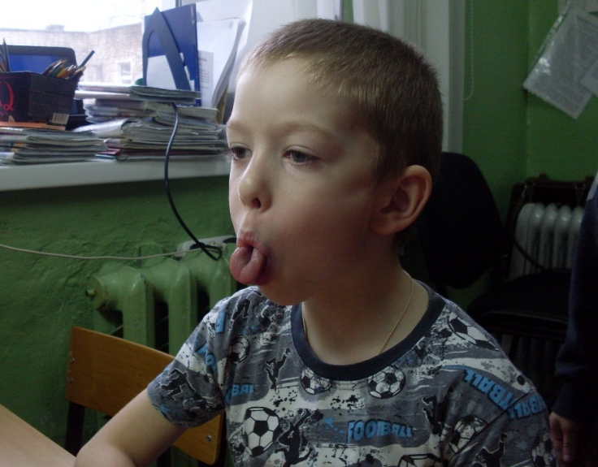
Логопедическая ритмика
это метод преодоления речевых нарушений путем развития двигательной сферы в сочетании со словом и музыкой.
Биоэнергопластика
это содружественное взаимодействие руки и языка. Совместные движения руки и артикуляционного аппарата, если они пластичны, раскрепощены и свободны, помогают активизировать естественное распределение биоэнергии в организме.

Slide 15
Таким образом, рассмотрев множество приёмов и методов
по здоровьесбережению и примнению их в практической
деятельности, можно сделать вывод, что использование
здоровьесберегающих технологий в коррекционной работе с дошкольниками даёт положительные результаты: - снижение уровня заболеваемости; - повышение работоспособности, выносливости; - развитие психических процессов; - улучшение зрения; - формирование двигательных умений и навыков, правильной осанки; - развитие общей и мелкой моторики, - повышение речевой активности; - увеличение уровня социальной адаптации.
Применение элементов педагогики оздоровления способствуют личностному, интеллектуальному и речевому развитию ребёнка.

